Slide 1
Mobile Development “Absensi FaceRecognition”
Mohammad Prayoga Pangestu
Hendra Estu Prasetyo

Slide 2
01
03
02
04
Ide Project
Fungsionalitas &Manfaat
Cara Kerja Aplikasi
Flowchart
05
UI/UX

Slide 3
Ide Project
Untuk media absen secara online, smart phone bisa dimanfaatkan sebagai mesin absen yang bisa dibawa kemanapun dan kapanpun. Pemanfaatan smart phone ini juga dilihat dari rata – rata menggunakan smartphone. Sehingga proses absensi yang sebelumnya belum fleksible menjadi fleksible. Selain itu smartphone bisa dimanfaatkan untuk keakuratan dan meminimalisir kehilangan data – data absensi. Data absensi yang akurat bisa memanfaatkan wajah dan lokasi secara nyata.

Slide 4
02
Cara Kerja Aplikasi
Cara kerja aplikasi ini terbilang cukup mudah yang perlu diperhatikan adalah aplikasi ini membutuhkan koneksi internet untuk mengakses sebuah lokasi, didalam menu utama terdapat 4 menu pilihan , masing masing memiliki fungsi yang berbeda, dalam pilihan pertama terdapat pilihan untuk absen, dalam pilihan pertama ini terdapat form untuk mengambil foto muka, kemudian menginputkan nama, tanggal dan juga waktu serta lokasi yang terdeteksi secara otomatis, kemudian user juga di wajib menginputkan keterangan

Slide 5
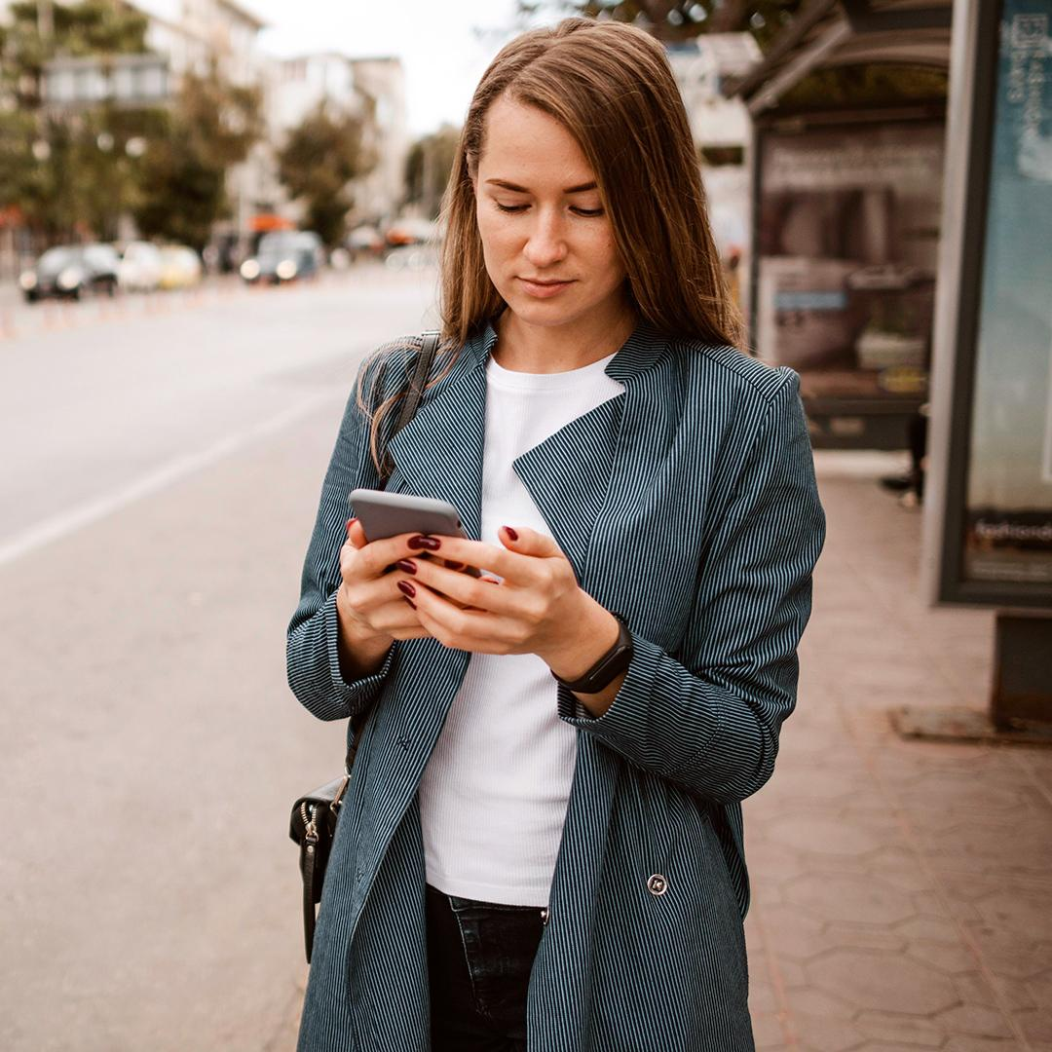
Manfaat
Pemanfaatan sistem presensi mahasiswa ini sebagai sarana untuk melakukan absensi dengan menggunakan android secara otomatis yang terhubung dengan google maps yang disediakan oleh smartphone android dapat mengkunci lokasi. Rancangan sistem presensi mahasiswa sebagai solusi dari permasalahan tersebut. Hasil dari penelitian adalah terciptanya pemanfaatan sistem presensi mahasiswa sebagai presensi kehadiran sesuai dengan jadwal perkuliahan yang dapat membantu dosen memudahkan mengrekap kehadiran mahasiswa dengan valid.

Slide 6

Menjadikan Siswa Lebih disiplin

Slide 7
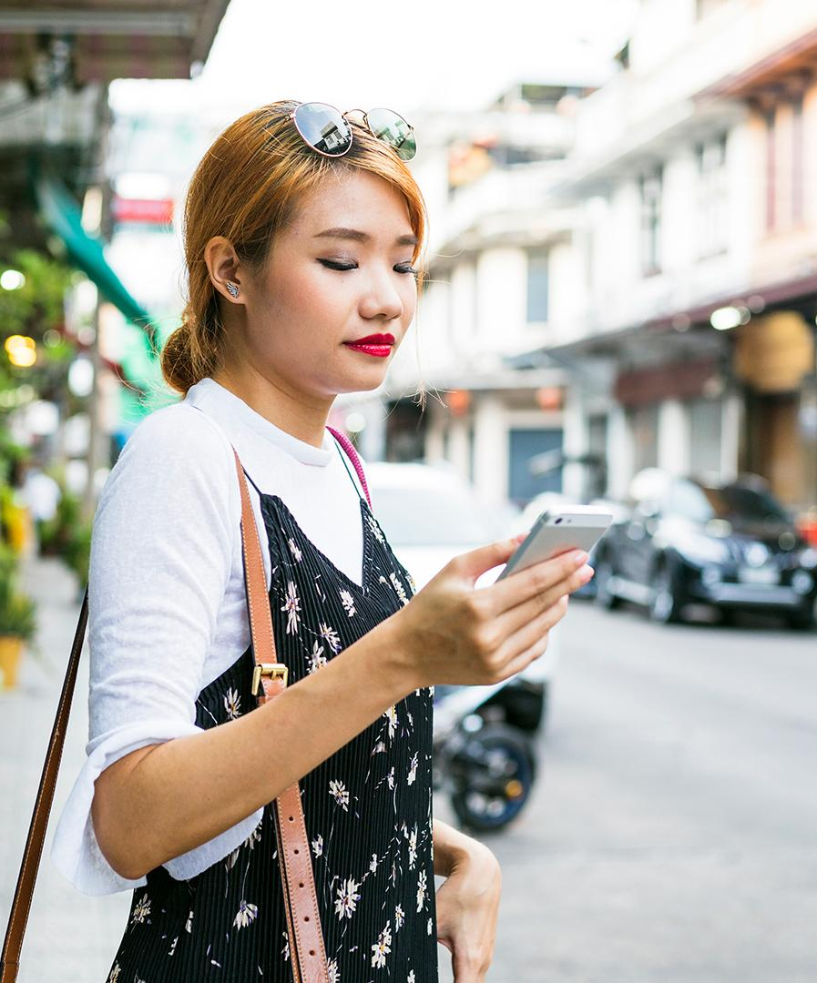
Mempermudah Dalam Merekap Data
Terintegerasi Dengan Sistem

Slide 8
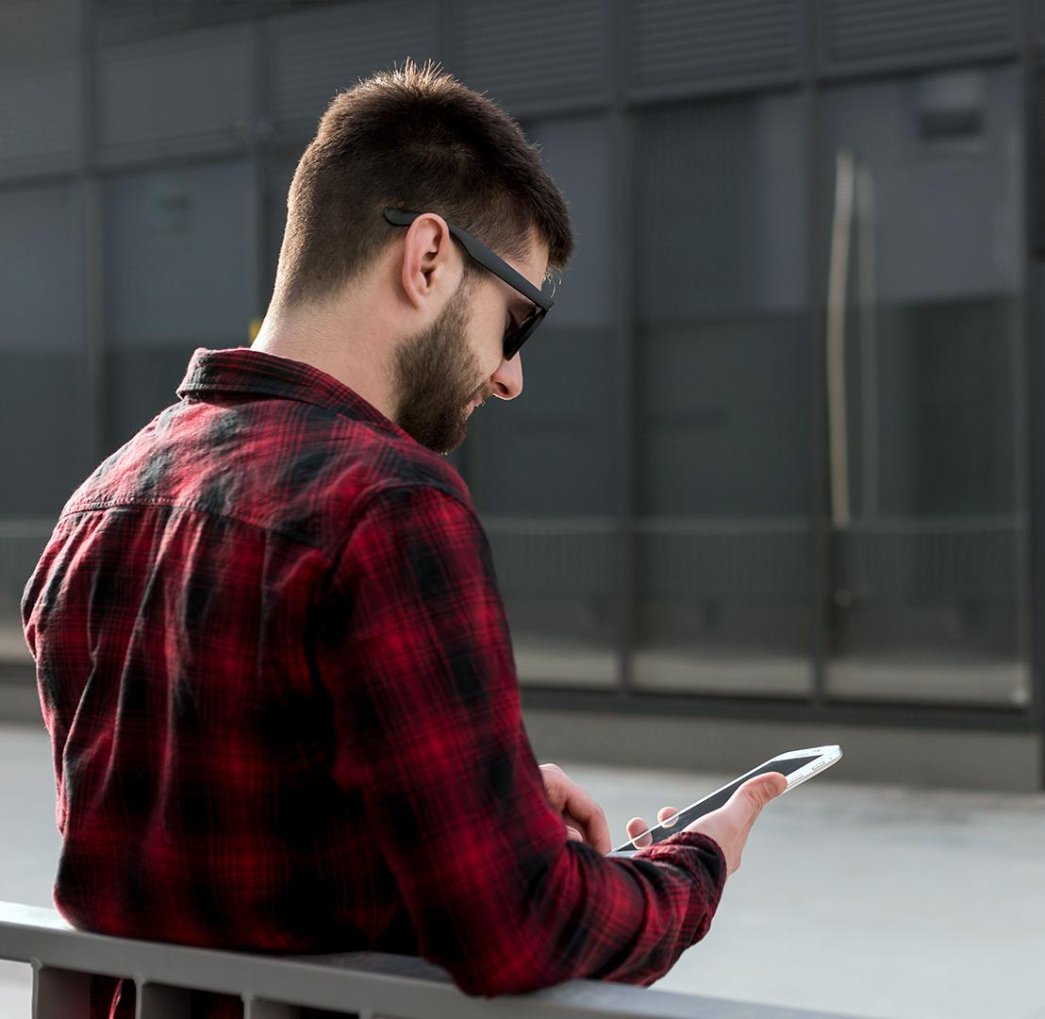
Menjadikan Absensi Online yang Lebih lebihakurat, efektif dan efisien.

Slide 9
Sistem kehadiran dan aplikasi ini diakses menggunakan smartphone androidyang pada dasarnya mempunyai mobilitas yang tinggi sehingga pengguna tidak kesulitan untuk memverifikasikan kehadirannya.

Slide 10
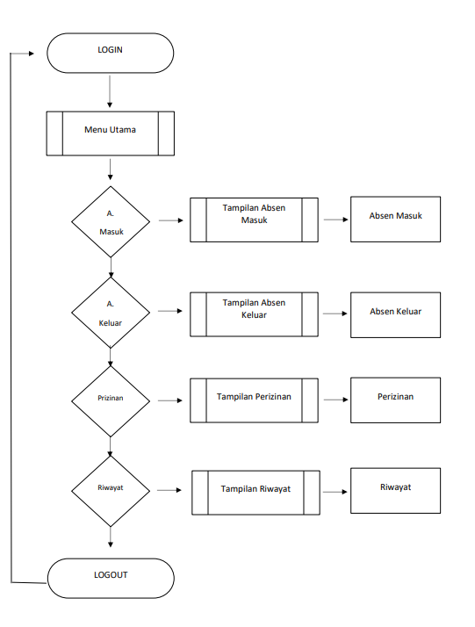
Flowchart

Slide 11
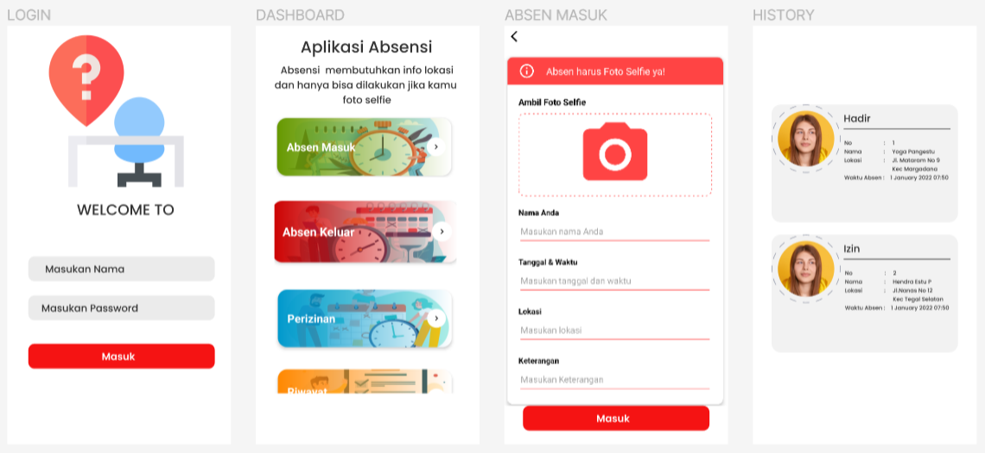

Slide 12
Thanks!

